Slide 1

CLASE Nº4 Limpieza de datos
Profesor: Samantha Reid

Slide 2
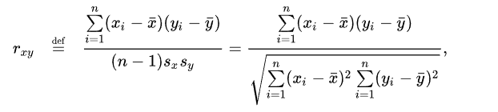
Correlación
Simple

Slide 3
¿Qué es la limpieza de datos?
Antes de iniciar el proceso de extracción de datos, debe determinar la calidad del conjunto de datos e identificar cualquier anomalía, como datos ausentes o atípicos, que tendrá que resolver.
La calidad de los datos es una medida de la idoneidad de los datos para su uso y se suele calcular basándose en :
Precisión: el grado en que los datos representan correctamente los valores subyacentes del mundo real, como que todas las temperaturas de un sensor estén en el rango correcto.
Integridad: el grado en que los datos representan todos los valores requeridos, como que un conjunto de datos que debería contener una hora para un sensor que informa cada segundo, tenga el 100% de los valores de los datos.
Consistencia: el grado en que valores de datos similares o relacionados se alinean en todo el conjunto de datos, como que cada ocurrencia de una dirección tenga el mismo código postal.
Conformidad: el grado en que los valores de los datos se alinean con las reglas de negocio de la empresa, como por ejemplo que la empresa medirá y almacenará los valores de los sensores en intervalos de 1 segundo.

Slide 4
Pre Procesamiento de Datos
Agregación Muestreo Discretización y binarización Transformación de atributos Reducción de la dimensionalidad Selección de subconjuntos de características Creación de características

Slide 5
Agregación
Combinación de dos o más atributos (u objetos) en un único atributo (u objeto)
Propósito
Reducción de datos
Reduce el número de atributos
Cambio de Escala
Ciudad a regiones o países.
Agregar días en semanas, meses o años.
Generar datos más estables
Los datos agregados suelen cambiar menos

Slide 6
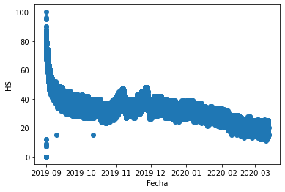
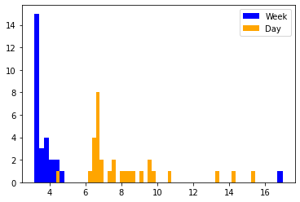
Agregación
Humedad Suelo
STD
Week
Day

Slide 7
Muestreo
El muestreo es la principal técnica empleada para la reducción de datos.
Suele utilizarse tanto para la investigación preliminar de los datos como para el análisis final de los mismos.
Los estadísticos suelen recurrir al muestreo porque la obtención de todo el conjunto de datos de interés es demasiado costoso o requiere mucho tiempo.
El muestreo se suele utilizar en la minería de datos porque el procesamiento de todo el conjunto de datos de interés es demasiado caro o requiere mucho tiempo. (Recuerdan el ejemplo de Stems)

Slide 8
Muestreo
El principio clave para un muestreo eficaz es el siguiente:
El uso de una muestra funcionará casi tan bien como el uso de todo el conjunto de datos, si la muestra es representativa
Una muestra es representativa si tiene aproximadamente las mismas propiedades (de interés) que el conjunto original de datos

Slide 9
Muestreo
Muestreo aleatorio simple
Existe la misma probabilidad de seleccionar cualquier elemento concreto
Muestreo sin sustitución
A medida que se selecciona cada elemento, se elimina de la población
Muestreo con reemplazo
Los objetos no se eliminan de la población a medida que se seleccionan para la muestra.
En el muestreo con reemplazo, el mismo objeto puede recogerse más de una vez
Muestreo estratificado
Dividir los datos en varias particiones; a continuación, extraer muestras aleatorias de cada partición

Slide 10
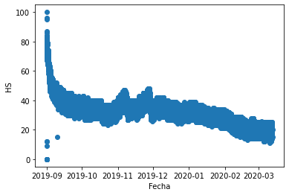
Muestreo
Gráfico con todos los datos
Gráfico con un 50%

Slide 11
Discretización
La discretización es el proceso de convertir un atributo continuo en un atributo ordinal
Un número potencialmente infinito de valores se asigna a un pequeño número de categorías
La discretización se utiliza tanto en entornos no supervisados como supervisados

Slide 12
Discretización
Existen varias formas de discretizar, pero depende mucho de la distribución de los datos.
Distribución de los datos.
Normal: Puede ser uniforme.
No tan normal: Puede ser con cuantiles.
No normal: Algoritmos no supervisados (Kmean)

Slide 13
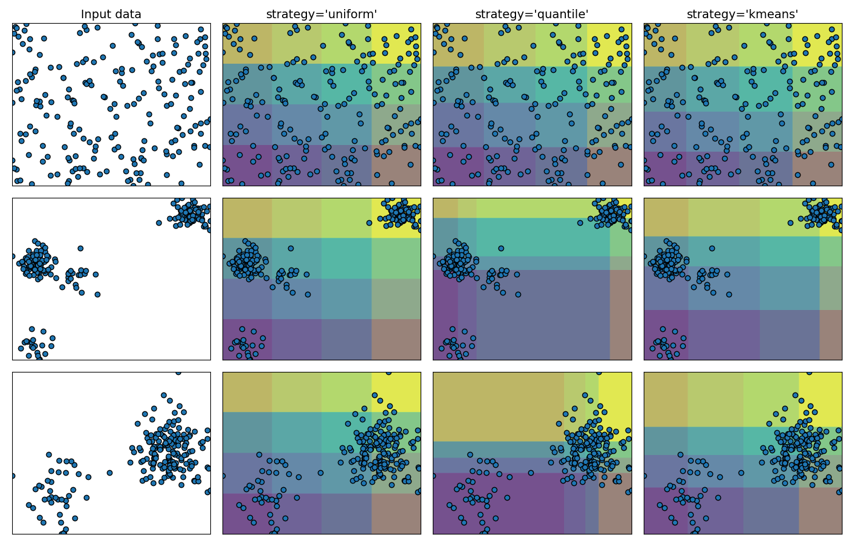
Discretización

Slide 14
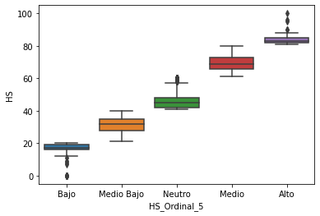
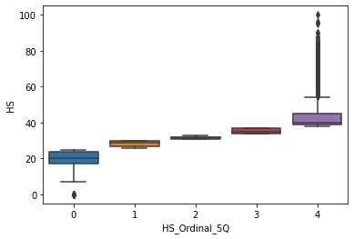
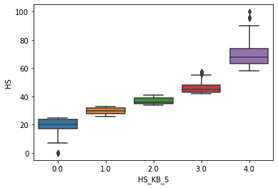
Discretización
Uniforme
Cuantiles
Kmean

Slide 15
Binarización
La binarización convierte un atributo continuo o categórico en una o más variables binarias
Se utiliza normalmente para el análisis de asociación
A menudo convierte un atributo continuo en un atributo categórico y luego convierte un atributo categórico en un conjunto de atributos binarios
El análisis de asociación necesita atributos binarios asimétricos
Ejemplos: el color de los ojos y la altura se miden como {bajo, medio, alto}

Slide 16
Transformación de atributos
Una transformación de atributos es una función que asigna todo el conjunto de valores de un atributo determinado a un nuevo conjunto de valores de sustitución, de forma que cada valor antiguo pueda identificarse con uno de los nuevos valores.
Funciones simples: xk, log(x), ex, |x|
Normalización: Se refiere a varias técnicas para ajustar las diferencias entre atributos en términos de frecuencia de aparición, media, varianza, rango. Elimina la señal común no deseada, por ejemplo, la estacionalidad
En estadística, la estándarización consiste en restar las medias y dividirlas por la desviación estándar.

Slide 17
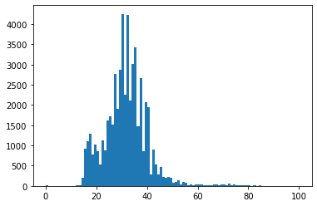
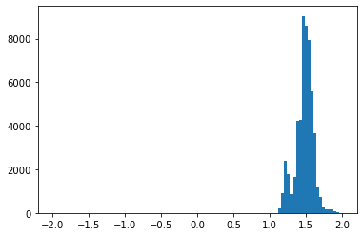

Transformación de atributos
Transformación (log)
Estandarización

Slide 18
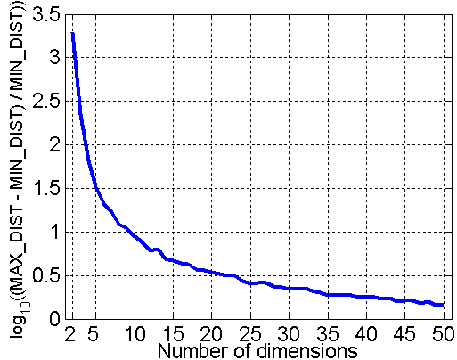
(curse) Dimensionalidad
Cuando la dimensionalidad aumenta, los datos se vuelven cada vez más escasos en el espacio que ocupan
Las definiciones de densidad y distancia entre puntos, que son fundamentales para la agrupación y la detección de valores atípicos, pierden sentido

Slide 19
Reducción Dimensional
Objetivo:
Evitar la maldición de la dimensionalidad
Reducir el tiempo y la memoria requeridos por los algoritmos de minería de datos
Permitir que los datos se visualicen más fácilmente
Pueden ayudar a eliminar características irrelevantes o a reducir el ruido
Técnicas
Análisis de componentes principales (PCA)
Descomposición de valores singulares
Otras: técnicas supervisadas y no lineales

Slide 20
Selección de subconjuntos de características
Otra forma de reducir la dimensionalidad de los datos
Características redundantes
Duplican gran parte o la totalidad de la información contenida en otro u otros atributos
Ejemplo: el precio de compra de un producto y el importe del impuesto sobre las ventas pagado
Características irrelevantes
No contienen información útil para la tarea de minería de datos
Ejemplo: la identificación de los estudiantes suele ser irrelevante para la tarea de predecir la nota media de los estudiantes
Se han desarrollado muchas técnicas, especialmente para la clasificación

Slide 21
Creación de Criterio
Crear nuevos atributos que puedan capturar la información importante de un conjunto de datos de forma mucho más eficiente que los atributos originales
Tres metodologías generales:
Extracción de características
Ejemplo: extracción de bordes de imágenes
Construcción de características
Ejemplo: dividir la masa por el volumen para obtener la densidad
Asignación de datos a un nuevo espacio
Ejemplo: Análisis de Fourier y wavelet

